Slide 1
CrypTool
Programmieren mit MS Visual C++ 7.x (Visual Studio .NET 2003)

Slide 2

Inhalt
1
CrypTool – Überblick
2
Das Projekt als Konsolenanwendung
3
Anwendung in CrypTool einbinden
4
CrypTool Online-Hilfe
5
Kontakt

Slide 3
Inhalt
1
CrypTool – Überblick
2
Das Projekt als Konsolenanwendung
3
Anwendung in CrypTool einbinden
4
CrypTool Online-Hilfe
5
Kontakt

Slide 4

Ein Beispiel-Projekt
One-Time-Pad mit Zahlen
1. Programmieren als Windows –
Konsolenanwendung
  Projekt erstellen
  Einbinden der Langzahlbibliothek Miracl
  Konfigurationsdatei
  Shell-Optionen
2. Einbinden in CrypTool
  Einbinden in das Projekt
  Verbindung zum Menü
  Dialog erstellen
  CrypTool.ini-Datei
3. Online-Hilfe
  Konzept
  Erstellen
  Verbindung zu dem Menü & zu dem Dialog

Slide 5
Inhalt
1
CrypTool – Überblick
2
Das Projekt als Konsolenanwendung
3
Anwendung in CrypTool einbinden
4
CrypTool Online-Hilfe
5
Kontakt

Slide 6
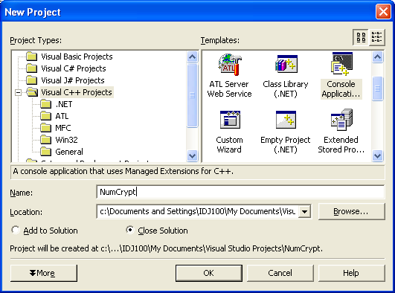
Windows Konsolenanwendung
Projekt erstellen:

Slide 7
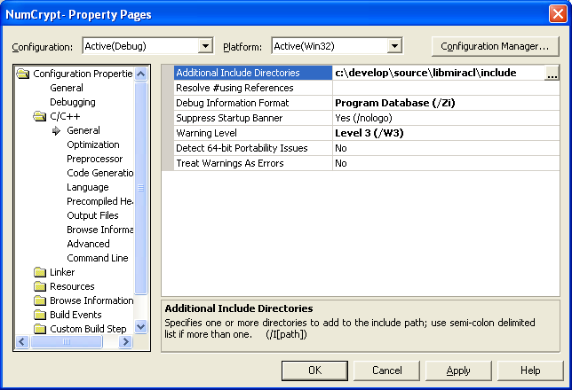
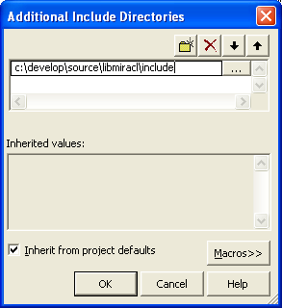
Windows Konsolenanwendung
Einbinden der Miracl Bibliothek (Include Dateien)

Slide 8
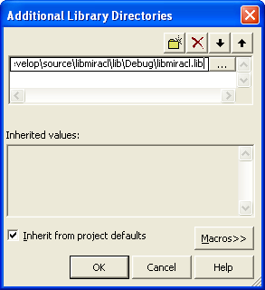
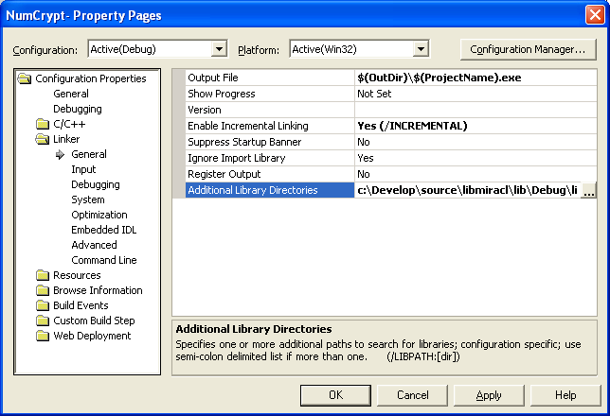
Windows Konsolenanwendung
Einbinden der Miracl Bibliothek (lib)

Slide 9
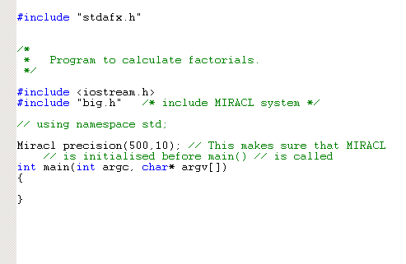
Windows Konsolenanwendung
Einbinden der Miracl Bibliothek (Quellcode)
In VS.NET #include <iostream>

Slide 10
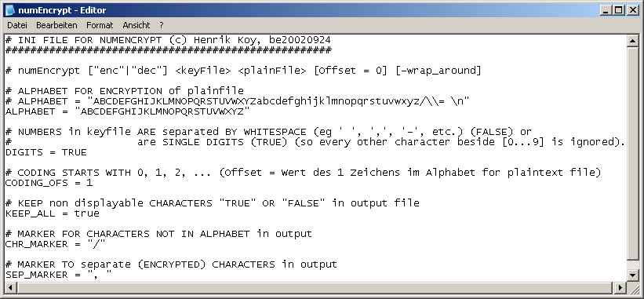
Windows Konsolenanwendung
Kommentierte Konfigurationsdatei für die Optionen

Slide 11
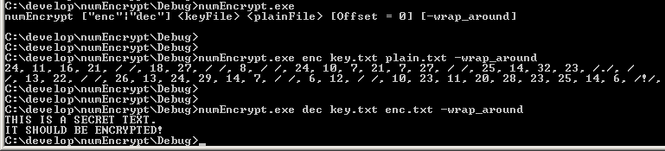
Windows Konsolenanwendung
Shell Kommando & Optionen

Slide 12
Inhalt
1
CrypTool – Überblick
2
Das Projekt als Konsolenanwendung
3
Anwendung in CrypTool einbinden
4
CrypTool Online-Hilfe
5
Kontakt

Slide 13
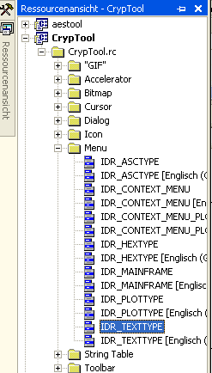
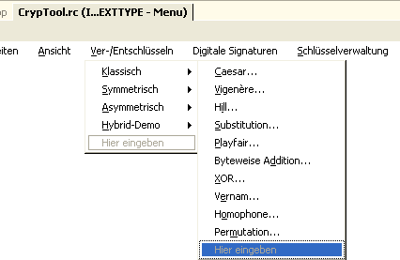
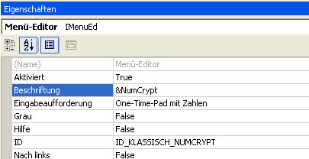
Die Anwendung in CrypTool einbinden
Neuer Menüeintrag
1.)
2.)
3.)

Slide 14
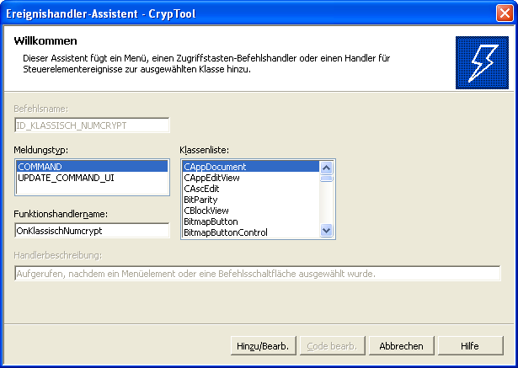
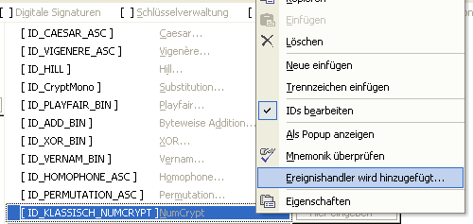
Die Anwendung in CrypTool einbinden
Menüeintrag mit einer Funktion verbinden

Slide 15
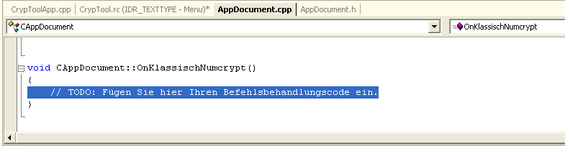
Die Anwendung in CrypTool einbinden
Menüeintrag mit einer Funktion verbinden

Slide 16
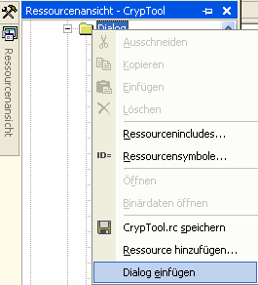
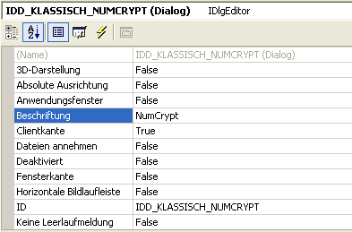
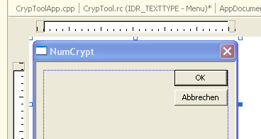
Die Anwendung in CrypTool einbinden
Dialog erstellen
1.)
2.)

Slide 17
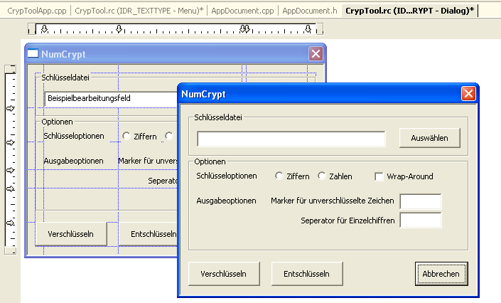
Die Anwendung in CrypTool einbinden
Dialog Design & Testen

Slide 18
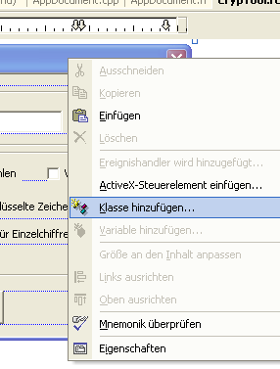
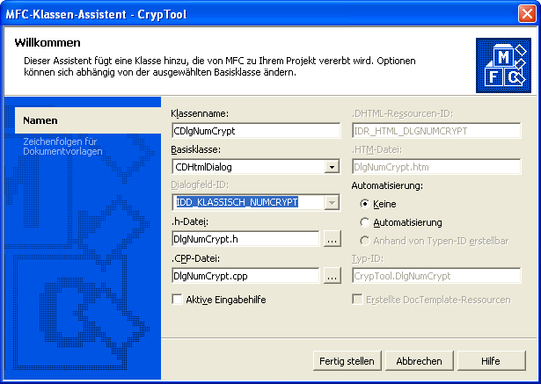
Die Anwendung in CrypTool einbinden
Dialogklasse erstellen

Slide 19
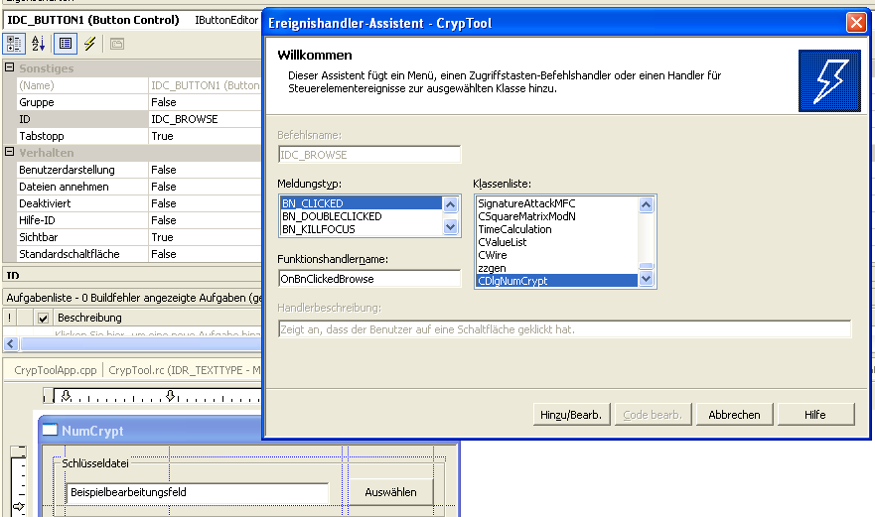
Die Anwendung in CrypTool einbinden
Im Dialog: Buttons mit Funktionen verbinden

Slide 20
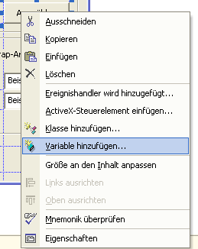
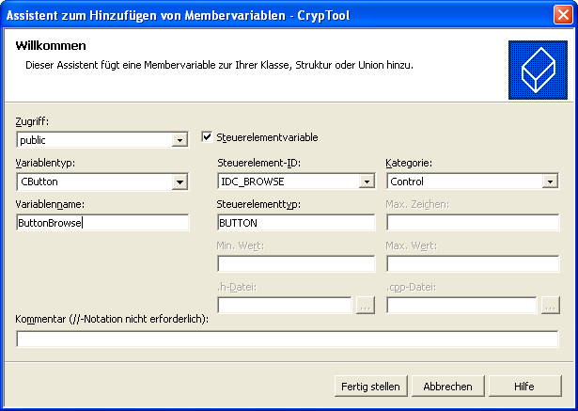
Die Anwendung in CrypTool einbinden
Dialogvariablen

Slide 21
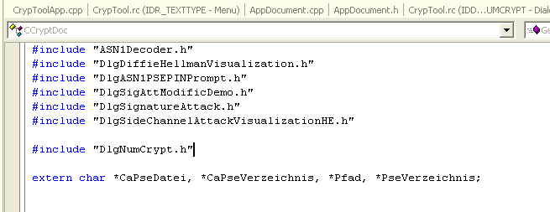
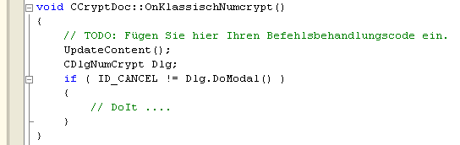
Die Anwendung in CrypTool einbinden
Dialog mit Menüfunktion verbinden
.......

Slide 22


Die Anwendung in CrypTool einbinden
Ein kleiner Bug
Compilerfehler

Slide 23
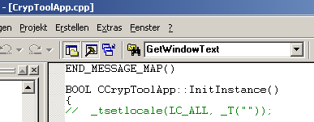
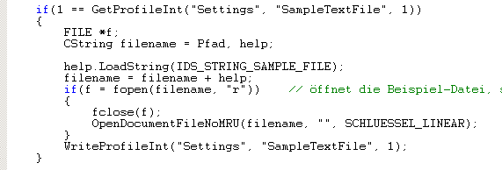
Die Anwendung in CrypTool einbinden
Datei CrypTool.ini (Initialisierungsdatei) - Beispiel
Für Einstellungen, die man – über mehrere Aufrufe von CrypTool hinweg – speichern möchte.

Slide 24
Inhalt
1
CrypTool – Überblick
2
Das Projekt als Konsolenanwendung
3
Anwendung in CrypTool einbinden
4
CrypTool Online-Hilfe
5
Kontakt

Slide 25
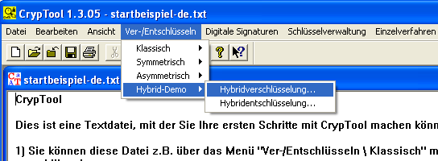
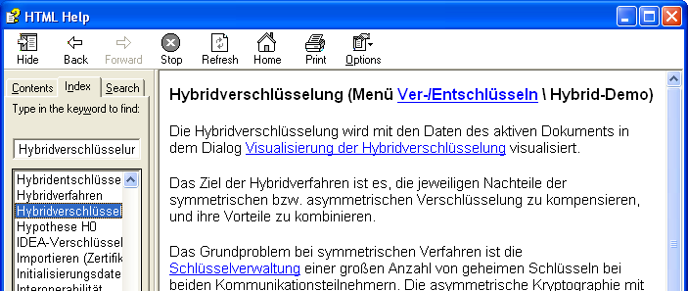
Die Anwendung in CrypTool einbinden
Hilfe verbunden mit dem Menüeintrag

Slide 26
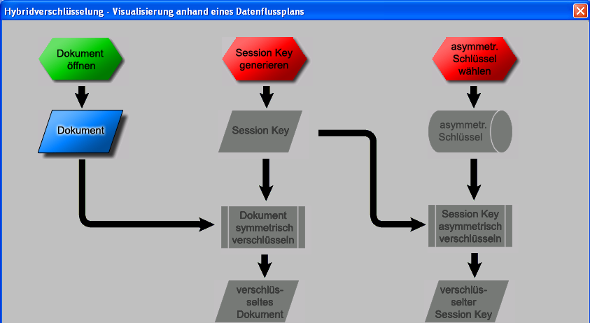
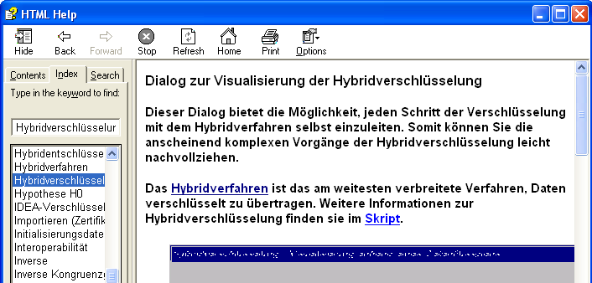
Die Anwendung in CrypTool einbinden
Hilfe verbunden mit dem Menüeintrag

Slide 27
Inhalt
1
CrypTool – Überblick
2
Das Projekt als Konsolenanwendung
3
Anwendung in CrypTool einbinden
4
CrypTool Online-Hilfe
5
Kontakt

Slide 28

Kontakt:
Bernhard Esslinger
E-Mail: bernhard.esslinger@db.com
Henrik Koy
E-Mail: henrik.koy@db.com
Jörg Schneider
E-Mail: joerg-cornelius.schneider@db.com
Notes:
2

